Slide 1
PATOLOGIA GENERALE
Alberto Tommasini
alberto.tommasini@burlo.trieste.it

Slide 2
ITE
MIA
OSI
PLASIA
OMA
TROFIA

Slide 3
ITE = INFIAMMAZIONE
IMMUNITA’

Slide 4
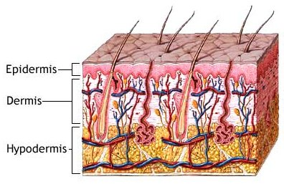
DIFESE
NON SPECIFICHE
Barriere
Liquidi
Movimenti
Vie di eliminazione
SPECIFICHE
Risposta immunitaria

Slide 5
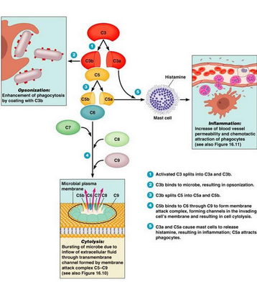
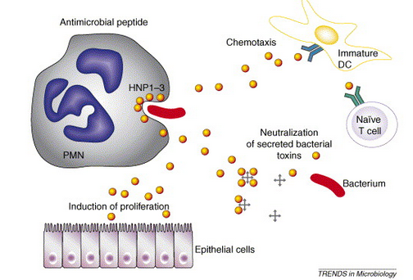
FAGOCITOSI, COMPLEMENTO, PEPTIDI ANTIMICROBICI

Slide 6
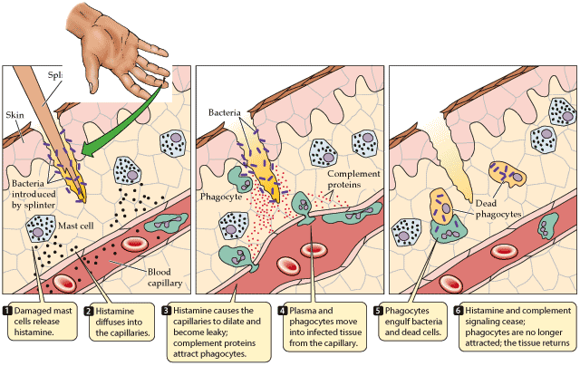
IL TEATRO DELLA RISPOSTA IMMUNIARIA
molti personaggi ed interpreti

Slide 7
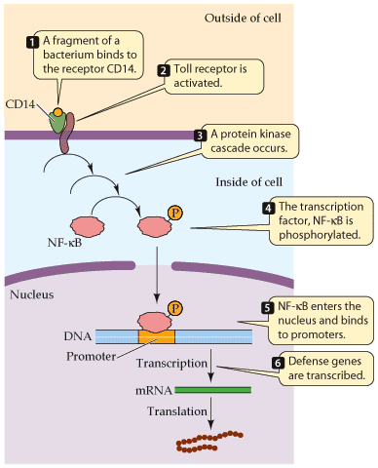
RICONOSCERE QUELLO CHE E’ DIVERSO (E FORSE PERICOLOSO)
Recettori per cose diverse
Lipopolisaccaride batterico
Flagellina
Acidi nucleici estranei
TLR

Slide 8
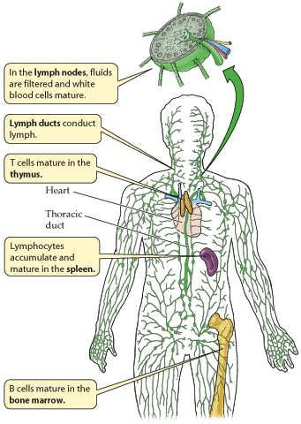
SISTEMA LINFATICO
SISTEMA DI COMUNICAZIONE PER RICONOSCIMENTO SOSTANZE ESTRANEE

Slide 9
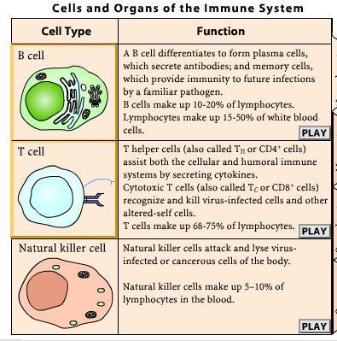
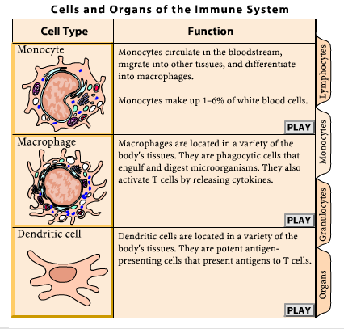
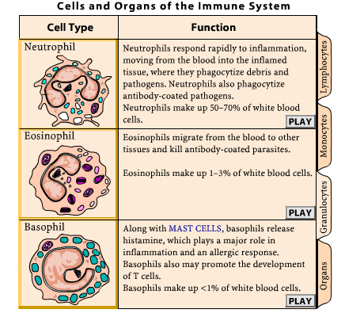
GLOBULI BIANCHI

Slide 10
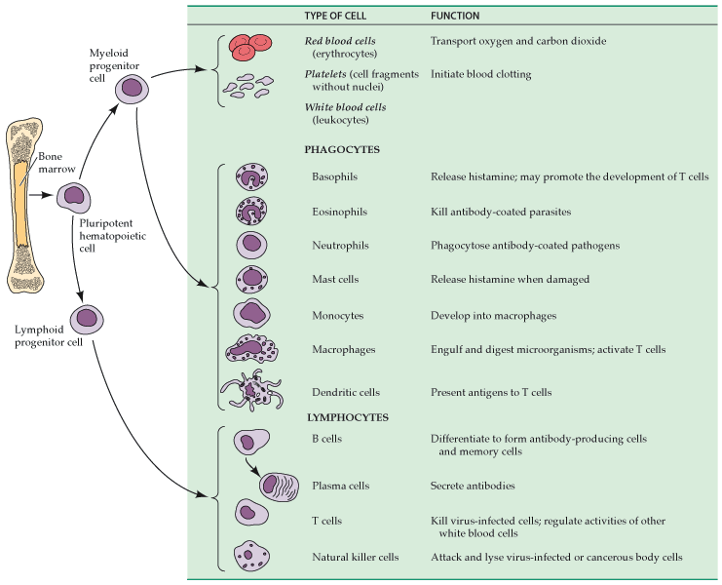

Slide 11
LA RISPOSTA IMMUNE INNATA (NATURALE)
QUALSIASI CELLULA DELL’ORGANISMO
MACROFAGI, ISTIOCITI, CELLULE DENDRITICHE, CELLULE DELLA GLIA
INTERAZIONE CON VASI E TESSUTI

Slide 12
LA RISPOSTA IMMUNE INNATA (NATURALE): INFIAMMAZIONE
SEGNI E SINTOMI
FASE VASCOLARE
FASE CELLULARE
EFFETTI A DISTANZA
FASI EVOLUTIVE

Slide 13
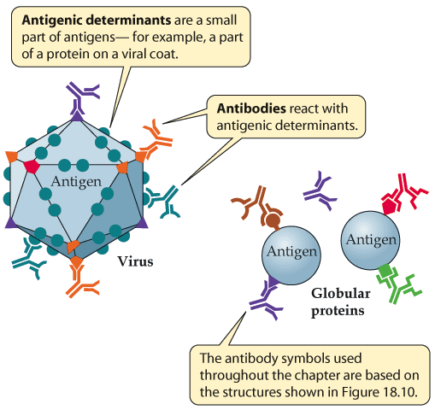
LA RISPOSTA IMMUNE ADATTATIVA (SPECIFICA, CON MEMORIA)

Slide 14
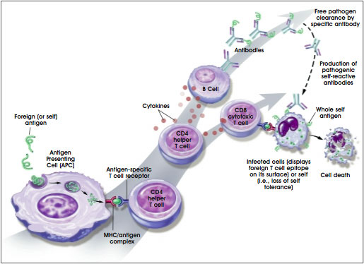
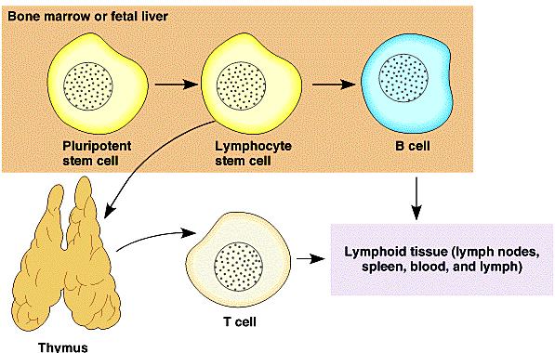
T = TIMO
B = … MIDOLLO

Slide 15
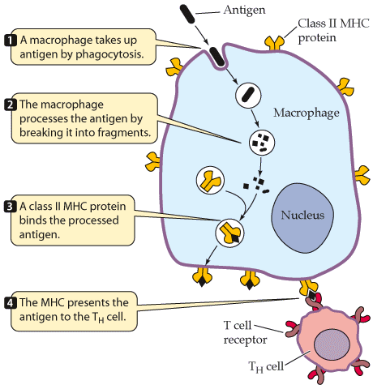

Slide 16
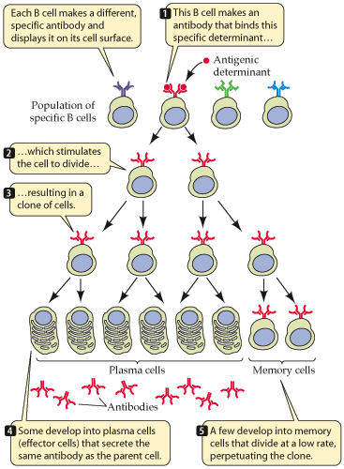
SELEZIONE CLONALE

Slide 17
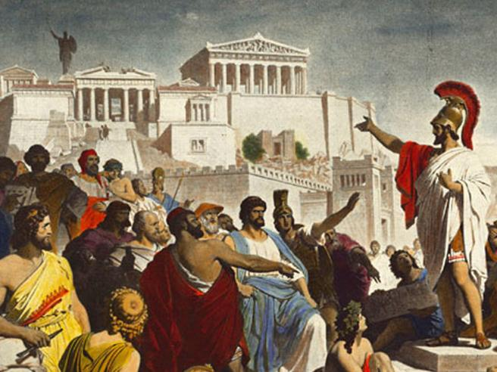
memoria
Tucidide Peste di Atene 430 a.C.
«c’erano dei sopravvissuti che avevano compassione di chi stava morendo o era malato, perché ne avevano già fatto esperienza ed erano ormai in uno stato d’animo fiducioso perché la malattia non prendeva due volte la stessa persona, per lo meno non in modo da ucciderla»
Pericle nel primo anno della guerra del Peloponneso, Philipp von Foltz (1877).

Slide 18
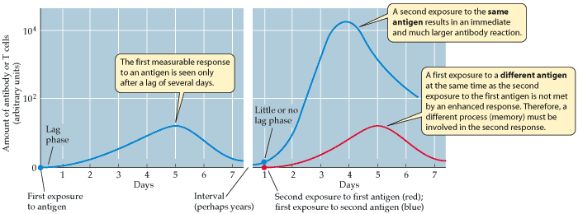

Slide 19
Principali eventi coinvolti nella risposta infiammatoria

Slide 20
Cos’è l’infiammazione (flogòsi) ?
Risposta protettiva intesa ad eliminare la causa iniziale del danno (per es. microrganimi patogeni) e le cellule e il tessuto necrotici prodotti a seguito del danno
L’evoluzione e l’esaurimento della reazione infiammatoria sono sottoposti a vari meccanismi di controllo che ne limitano quanto più possibile l’entità e la durata

Slide 21
I quattro segni cardinali dell’infiammazione
Cos’è l’infiammazione ?
tonsillite
RUBOR CALOR TUMOR DOLOR

Slide 22
Infiammazione: durata e cellularità
Acuta: minuti alcuni giorni
Liquido ricco di proteine (essudato) esce dai vasi e si accumula nel tessuto
Neutrofili
Cronica: settimane mesi anni
Scarsa componente liquida dell’essudato
Linfociti, monociti, macrofagi

Slide 23
Principali eventi della flogosi acuta
Durante le prime fasi della risposta infiammatoria acuta si susseguono diversi eventi che culminano nella formazione dell’essudato, un accumulo extravasale di fluido (dal plasma) e leucociti neutrofili
Ogni fase è regolata dall’azione di numerosi fattori solubili (mediatori della flogosi) che agiscono interagendo con diversi tipi di cellule modificandone il comportamento

Slide 24
Principali eventi dell’infiammazione acuta
STIMOLO FLOGOGENO
rilascio di mediatori solubili
modificazioni vascolari
passaggio di neutrofili dal sangue ai tessuti
formazione dell’essudato infiammatorio

Slide 25
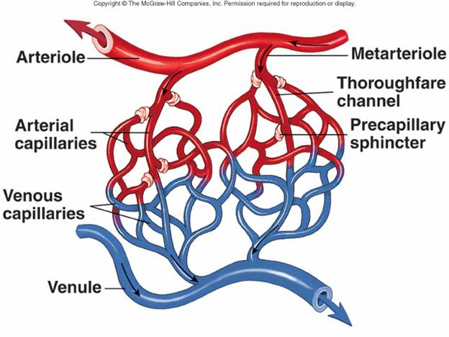
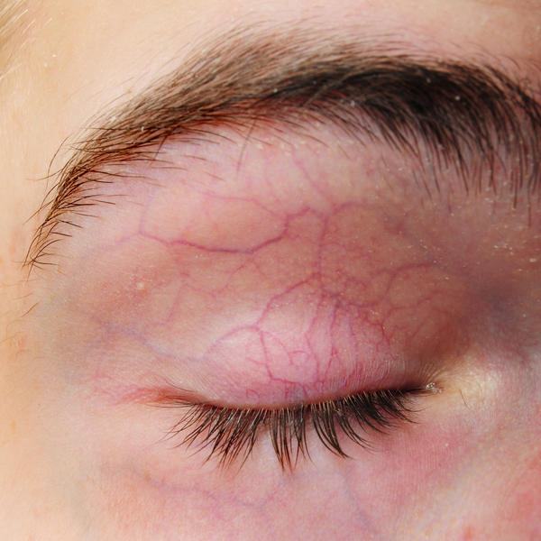
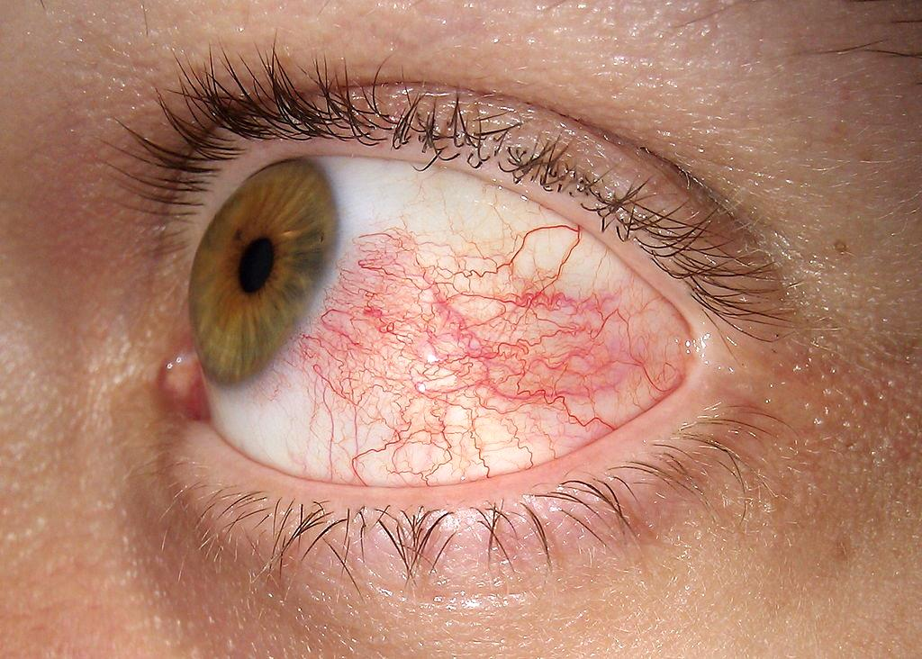
Il teatro della flogosi acuta: il microcircolo
vasi sanguigni con Ø < 100 μm
congiuntivite

Slide 26
Principali eventi dell’infiammazione acuta
STIMOLO FLOGOGENO
rilascio di mediatori solubili
modificazioni vascolari
passaggio di neutrofili dai vasi ai tessuti
formazione dell’essudato infiammatorio

Slide 27
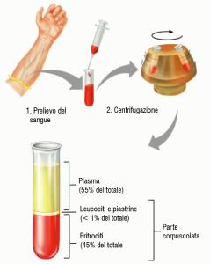
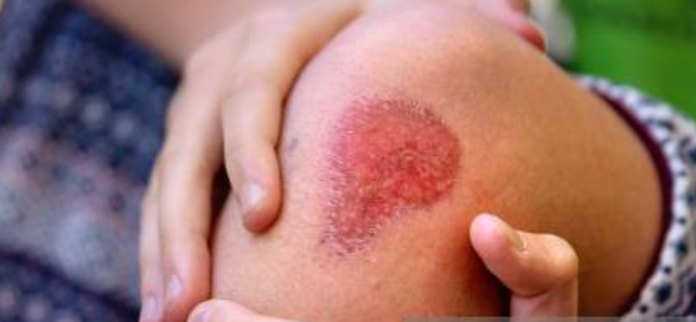
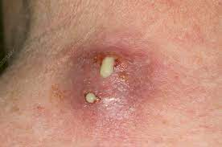
DEFINIZIONI
TRASUDATO > LIQUIDO SIEROSO = PROTEINE SENZA CELLULE
ESSUDATO > PROTEINE + CELLULE
ESSUDATO FIBRINOSO
ESSUDATO PURULENTO O PUS (CON MATERIALE NECROTICO DIGERITO)

Slide 28
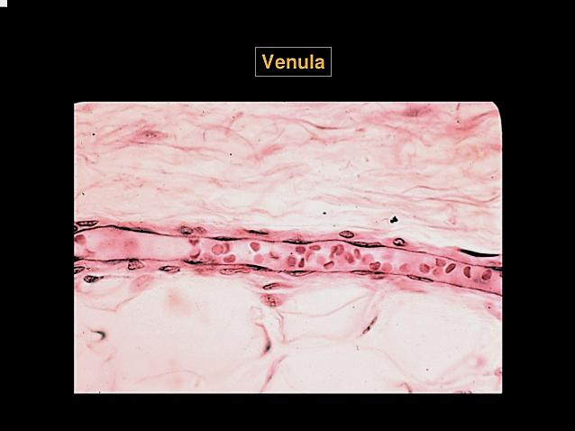
Migrazione leucocitaria nella flogosi: microscopia intravitale
ttp://www.youtube.com/watch?v=w6OTFKACT2w

Slide 29
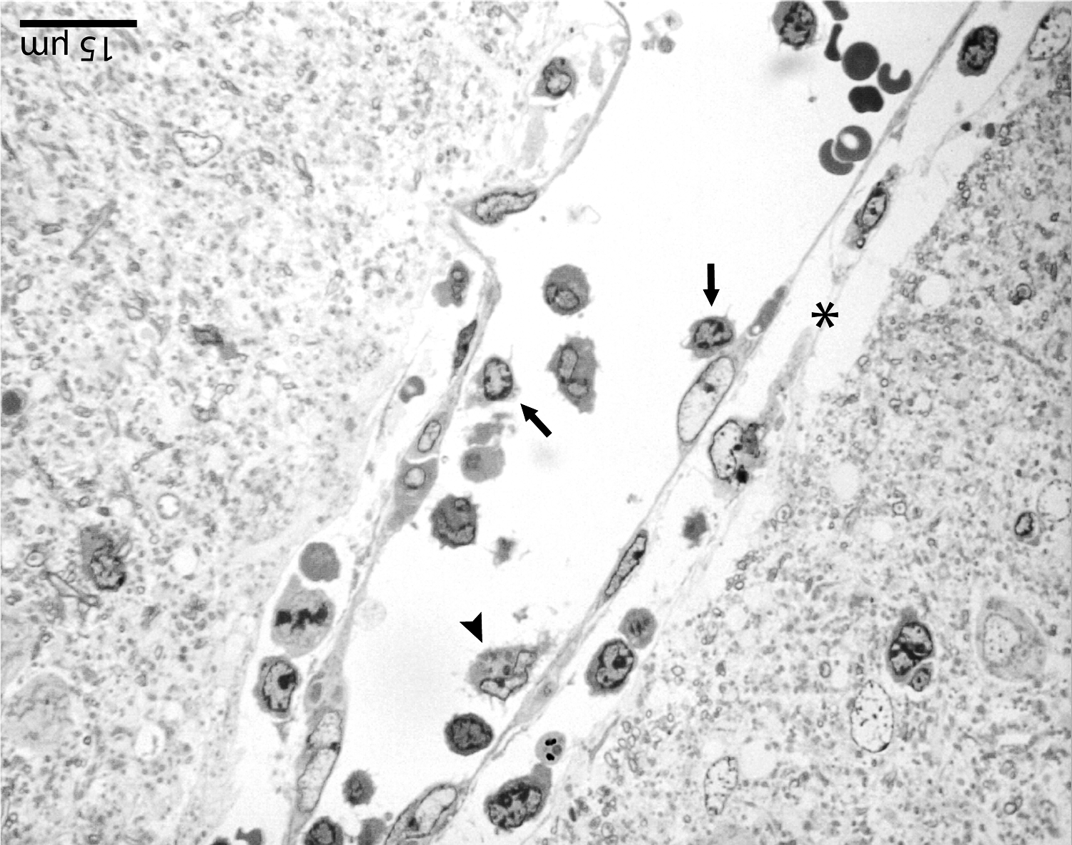
Interazioni tra leucociti e cellule endoteliali
neutrophil
endothelial cell

Slide 30
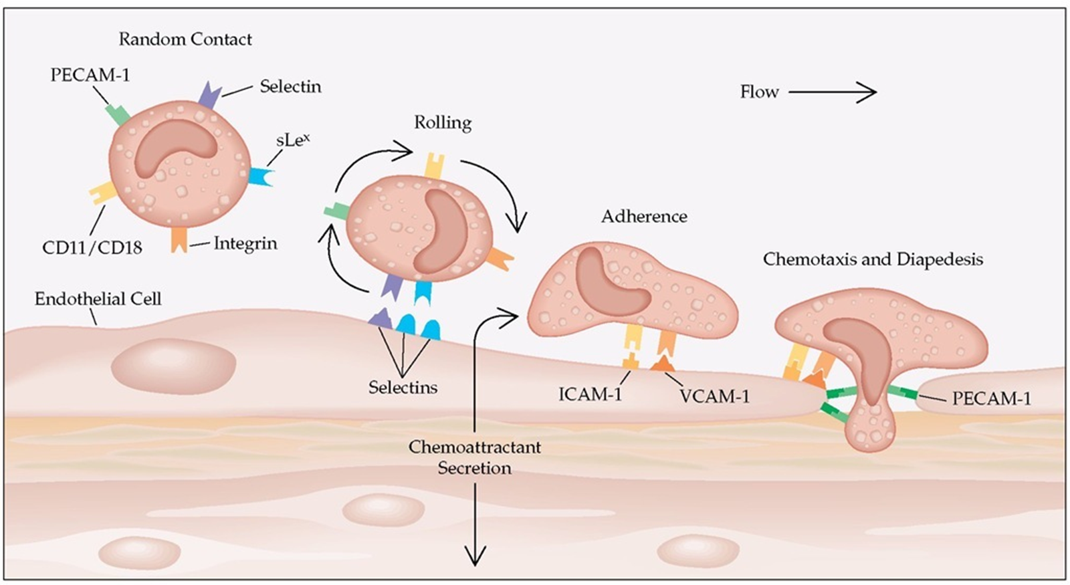
Cascata di eventi che regolano la migrazione dei neutrofili durante l’infiammazione: una questione di recettori
Ia fase: rotolamento
IIa fase: adesione stabile
IIIa fase: extravasazione

Slide 31
EFFETTI SISTEMICI DELL’INFIAMMAZIONE
FEBBRE
STANCHEZZA (ASTENIA)
INAPPETENZA

Slide 32
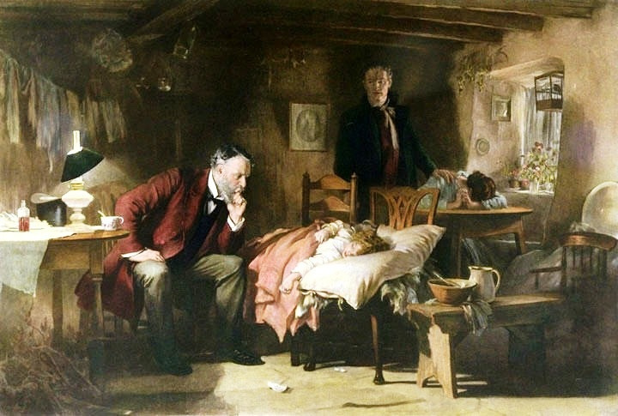
Fildes, The doctor, 1891

Slide 33
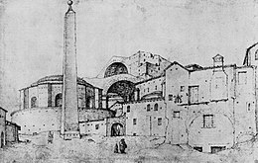
La febbre
Fino alla fine del XIX secolo:
Febbre = malattia
con aggettivi che ne connotano la natura
putrida, reumatica, puerperale, maligna etc
XX secolo
Febbre = «aggettivo»
polmonite febbrile, infezione febbrile
Chiesa di Santa Maria della Febbre Roma, 1500

Slide 34
La febbre come malattia
Aumento della temperatura, percezione sensoria (calore in testa, brividi, disorientamento, delirio)
Non era intesa come una reazione immunitaria a malattie infettive (tutte categorie da venire), ma conseguenza di circostanze: umido, aria malsana
Ma già vista come un momento di passaggio tra l’insulto e la guarigione (o l’esito)
Alla fine del XIX sec: malaria, tifo, febbre tifoide, influenza, febbre puerperale
fenomeno che può essere compreso «al di fuori» del corpo del malato: batteriologia

Slide 35
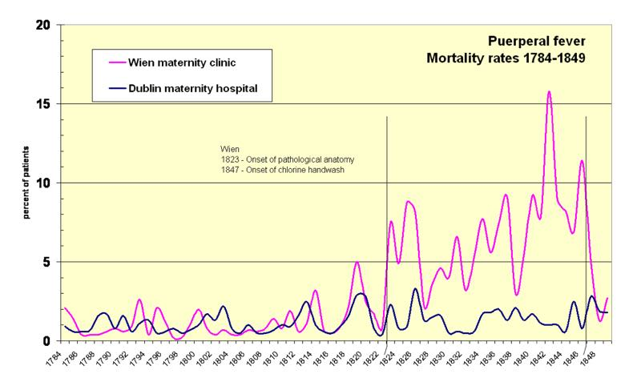
La febbre come malattia
La febbre puerperale e l’igiene delle mani
Klein
Aria insana? Ma si moriva più in ospedale che a casa
Autosuggestione?
Lavaggio delle mani?
A Dublino con nella seconda divisione di Vienna diretta dal dottor Bartch, dove a far partorire le donne erano le ostetriche

Slide 36
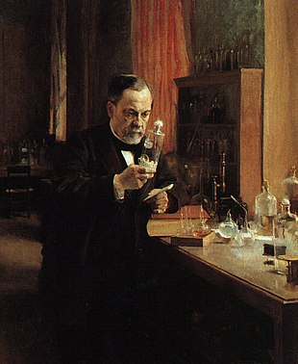
L’era della microbiologia
1864 Louis Pasteur
dimostrazione della verità della teoria della biogenesi, a discapito della teoria della generazione spontanea

Slide 37
La febbre come malattia, ancora nei significati
OGGI: febbre risposta positiva, segno di adattamento di combattimento, non più malattia ma sintomo e finanche reazione utile
Ma resta ancora in forme attenuate e modificate nell’immaginario collettivo l’idea della febbre come malattia, con proporzionale gravità rispetto all’entità della temperatura

Slide 38
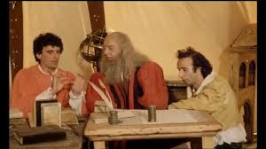
Il numero rosso
‘na cosa semplice … per vedere se c’hai la febbre
35 = debole
36 = normale
37 = rosso, un po’ di febbre
38 = ancora più, devi restare a casa
39 = rossissimo, grave ospedale …
Non ci resta che piangere 1984

Slide 39
La febbre
Ciò che mi aveva cacciato dentro il primo, profondo orrore, quando, bambino, ero a letto con la febbre: la Grande Cosa. Si, l’avevo sempre chiamata cosi quando tutti stavano intorno al letto e mi tastavano il polso e mi chiedevano cosa mi avesse spaventato: la Grande Cosa. E quando andavano a chiamare il medico e questi veniva e mi parlava, allora io lo pregavo che soltanto mandasse via la Grande Cosa, tutto il resto era niente. Ma anch’egli era come gli altri. Non poteva levarla via, sebbene allora io fossi piccolo e dovesse riuscire facile aiutarmi.

Slide 40
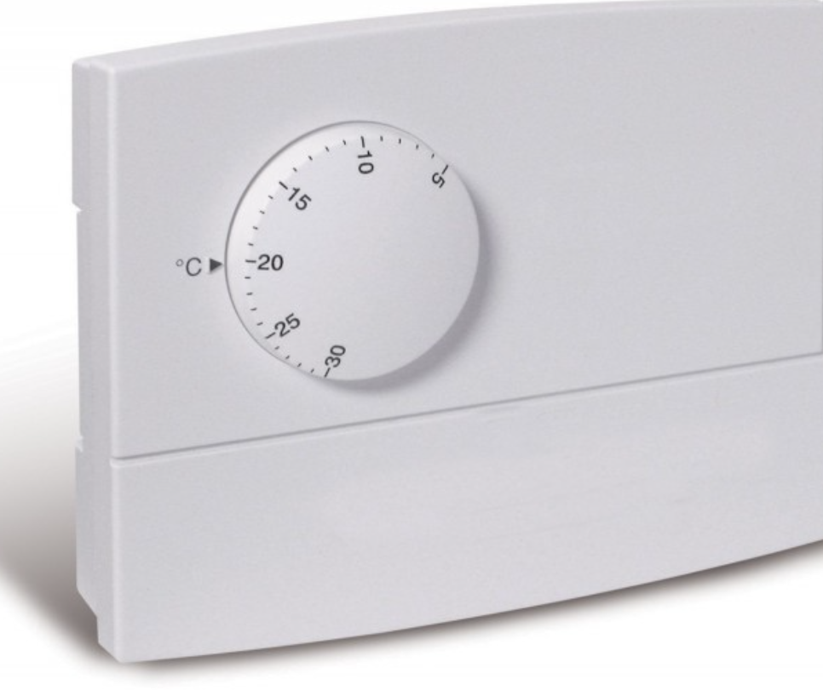
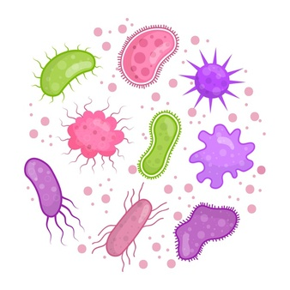
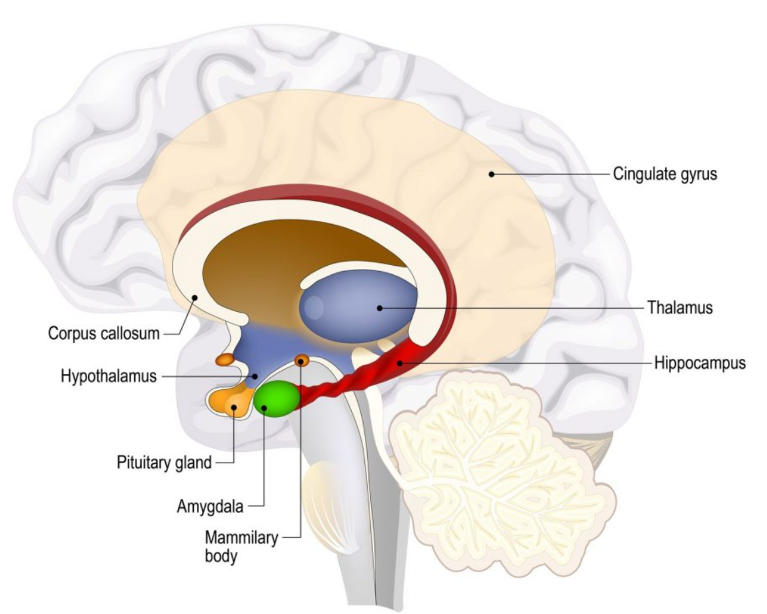
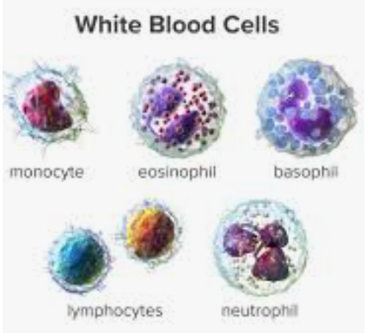
Infezioni e febbre
FEBBRE E CERVELLO
Termostato ipotalamico
Acido acetilsalicilico (aspirina)
Antipiretici
Microbi
Termoregolazione
Brivido
Vasocostrizione
Vasodilatazione
Sudorazione
Pirogeni
TRPM2
Sensore ipotaliamico
temperatura

Slide 41
Cause di febbre
BATTERI Infezioni Vie Respiratorie, Vie Urinarie
VIRUS Infezioni Vie Respiratorie
MALALATTIE AUTOIMMUNI O INFIAMMATORIE
Artrite Reumatoide
Lupus Eritematoso Sistemico
Malattie Infiammatorie dell’Intestino
Malattia di Kawasaki
Malattia di Behcet
FEBBRE AUTOINFIAMMATORIA
Febbre Mediterranea
PFAPA
MALATTIA ONCOLOGICA
(Leucemia Linfatica Acuta)

Slide 42
RISCHIO per malattia febbrile (< 5aa)
Colore pelle, labbra lingua |  | Pallore | Marezzato, cianotico
Attività | Risponde, interagisce | Risponde solo a stimoli prolungati. Non sorride | Non risponde, soporoso, pianto debole
Respiro |  | Alitamento pinne nasali; tachipnea (>50/min 6-12 m; > 40 sopra 1 a). Saturazione < 95% Crepitii | Grunting Tachipnea > 69/min Dispnea con rientramenti intercostali
Idratazione |  | Mucose secche; scarso appetito; ricircolo > 3 sec; Diuresi ridotta | Ridotto turgore della pelle
Altro |  | Febbre > 5 gg, segni di localizzazione | Temperatura > 38 da 0 a 3 mm, > 39 da 3 a 6, rash, segni di meningismo

Slide 43
Cause di febbre batteriche e virali 0-2 aa
Pielonefrite Otite media acuta Bronchiolite Polmonite Osteomielite
E. Coli H. Influentiae Virus Resp. Sinc. Pneumococco S. Aureus
S. Aureus
Sepsi neonatale Meningite
* Streptococco B * H. Influentiae
Meningococco
Pneumococco

Slide 44
Cause di febbre batteriche e virali dopo 2 aa
Polmonite Otite media acuta/ricorrente Infezioni virali Linfoadeniti M. Immunologiche
Pneumococco Pneumococco Mononucleosi S. Aureo Artrite Reumatoide
B. Henselae Lupus Erit. Sistemico
Meningite Epiglottidite
Meningococco * H. Influentiae

Slide 45
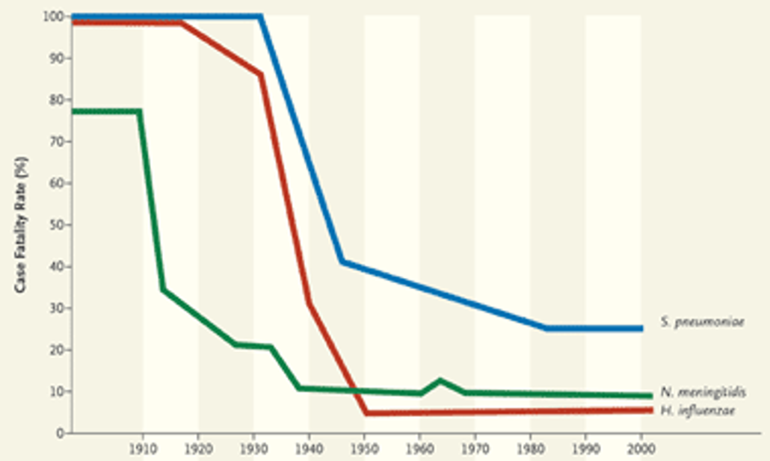

Slide 46
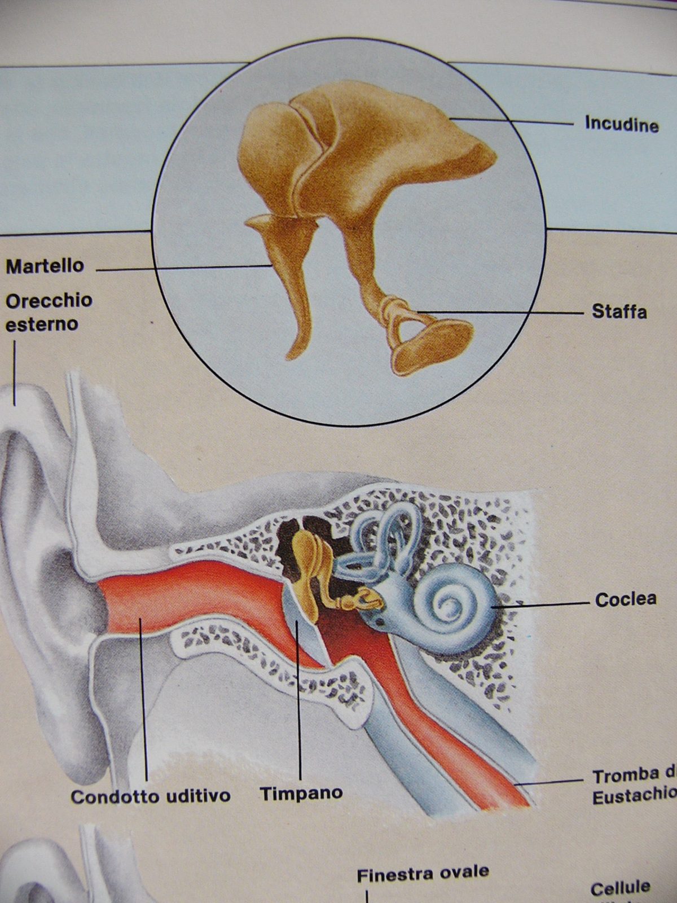
Otite media acuta
Ogni anno circa l’80% della popolazione d’età compresa tra 3-6 anni e il 30% sotto i tre anni ha almeno una volta questa patologia
Gli agenti eziologici più comuni sono:
Pneumococco (30-40%)
Virus Respiratorio Sinciziale (20%)
Emofilo capsulato (20%)
Dolore: di solito dolore vivo, responsabile di pianto inconsolabile specie notturno.
Irrequietezza: bambino strano, piagnucoloso, sempre attaccato al genitore.
Febbre: presente in circa il 60% dei casi.
Otorrea: conseguenza della perforazione del timpano

Slide 47
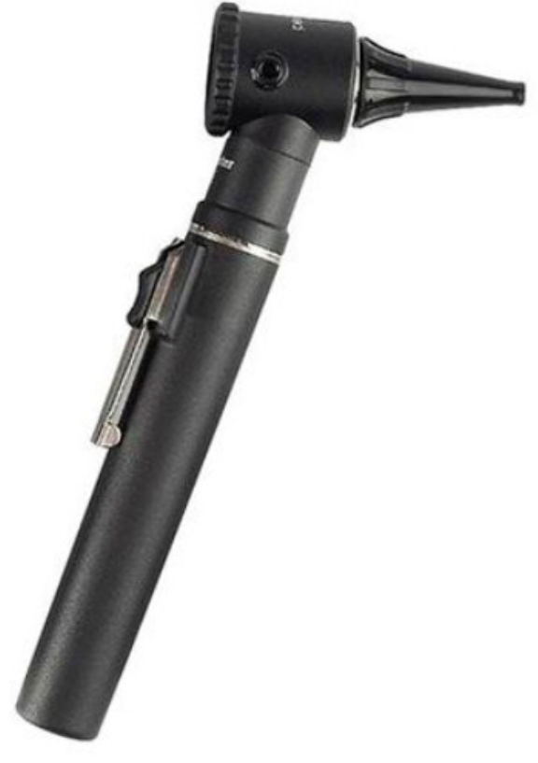
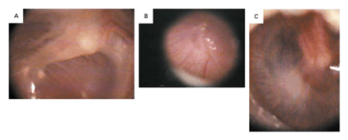
Otoscopia
Panel A timpano retratto, malleolo sporgente
Panel B otitie media. Timpano gonfio con raccolta di pus
Panel C otite media. Timpano arrossato

Slide 48
Otite media acuta: terapia
circa l’80% degli episodi di O.M.A. si risolvono spontaneamente in 1-3 giorni.
Verosimilmente si tratta delle infezioni sostenute da virus o da germi meno aggressivi (es. emofilo non capsulato).
In prima battuta paracetamolo 10-15mg/kg/dose ogni 6 ore
per 24-48 ore (eventualmente associato con gocce otologiche
Anestetiche).
Fallimento: trattamento con amoxicillina 50-75mg/kg/die
in 3 somministrazioni.
In prima battuta se quadro importante

Slide 49
INFEZIONI BATTERICHE
Otite
Polmonite
Erisipela
Impetigine
Tonsillite da streptococco
Infezione urinaria
Meningite
Artrite settica, osteomielite
TERAPIA ANTIBIOTICA
partire dagli antibiotici più semplici (penicilline) dove possibile
Problema delle resistenze agli antibiotici
Infezioni nosocomiali: resistenza a diversi antibiotici

Slide 50
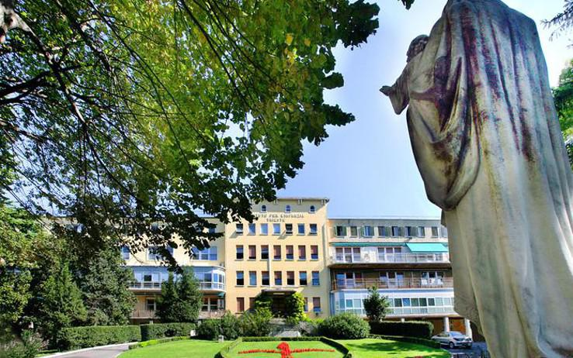
NORME IGIENICHE IN OSPEDALE
I germi del giardino non sono un problema. Se non per i bambini con grave immunosoppressione (ad esempio in chemioterapia)

Slide 51
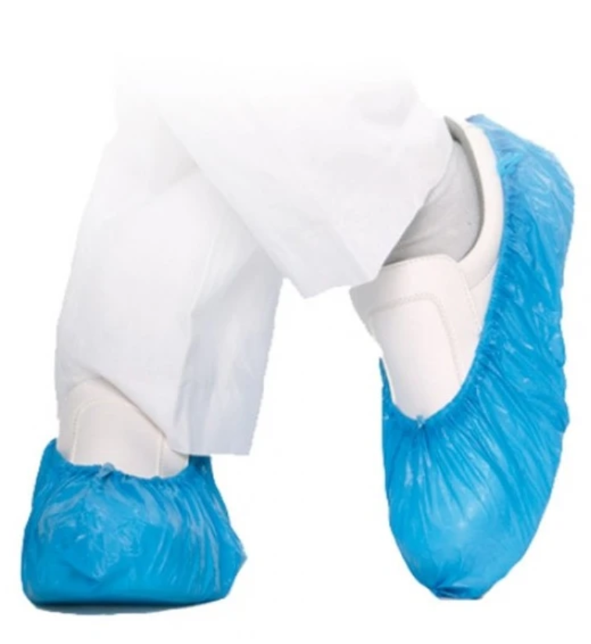
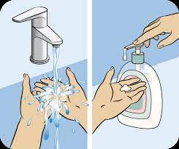
NORME IGIENICHE IN OSPEDALE
Germi nosocomiali: non portarli da una stanza all’altra, da un bambino all’altro
Igienizzarsi le mani ogni volta che si passa da un ambiente all’altro
Se prevista la mascherina, cambiarla quando si passa da un ambiente all’altro
Più importante di

Slide 52
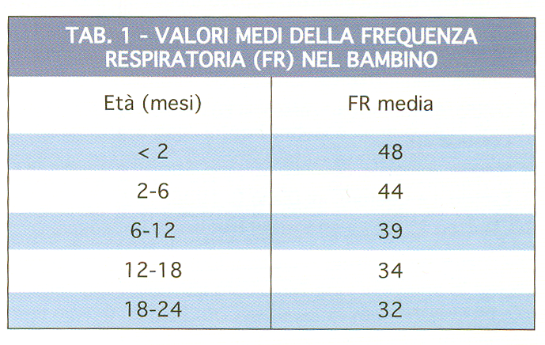
Bronchiolite
LA BRONCHIOLITE
Infezione virale, 80% dei casi da virus respiratorio sinciziale, 20% da adenovirus, parainfluenzali. Novembre - Aprile
Colpisce il bambino sotto l’anno di età (picco 3°-5° mese di vita, 1-3% viene ricoverato), prevalentemente nel periodo autunno-inverno.
Sintomi più frequenti: febbre, distress respiratorio, disidratazione.
Triage
parametri vitali (frequenza respiratoria e cardiaca, stato di coscienza)
distress respiratorio
saturazione di ossigeno
idratazione

Slide 53
OSSIGENO TERAPIA E REIDRATAZIONE
Ossigeno terapia: in tutti i casi di distress
Reidratazione: solitamente per os

Slide 54
INFEZIONI VIRALI
Otite, rinite
Bronchiolite
Polmonite (raramente)
Tonsillite (mononucleosi, adenovirus)
Gastroenterite
Encefalite
Esantemi (sesta malattia)
Accompagnare il corso
Antipiretici se necessari
Idratazione
Immunoglobuline
Farmaci antivirali utili solo in alcuni casi
Prevenirle con i vaccini

Slide 55
LO SVILUPPO DELLA MEMORIA IMMUNITARIA
Infezioni ed età: bilanciamento tra pro e contro
Per difenderci dalle infezioni
Maggior memoria:
- Vantaggio con germi simili a quelli conosciuti
- Difficoltà con germi nuovi, pandemie
Maggior repertorio
Maggior vivacità dell’immunità naturale:
- Vantaggio rispetto a germi nuovi
- Tutto è sconosciuto

Slide 56
Alcune basi: la memoria
Tucidide Peste di Atene 430 a.C.
«c’erano dei sopravvissuti che avevano compassione di chi stava morendo o era malato, perché ne avevano già fatto esperienza ed erano ormai in uno stato d’animo fiducioso perché la malattia non prendeva due volte la stessa persona, per lo meno non in modo da ucciderla»
Pericle nel primo anno della guerra del Peloponneso, Philipp von Foltz (1877).

Slide 57
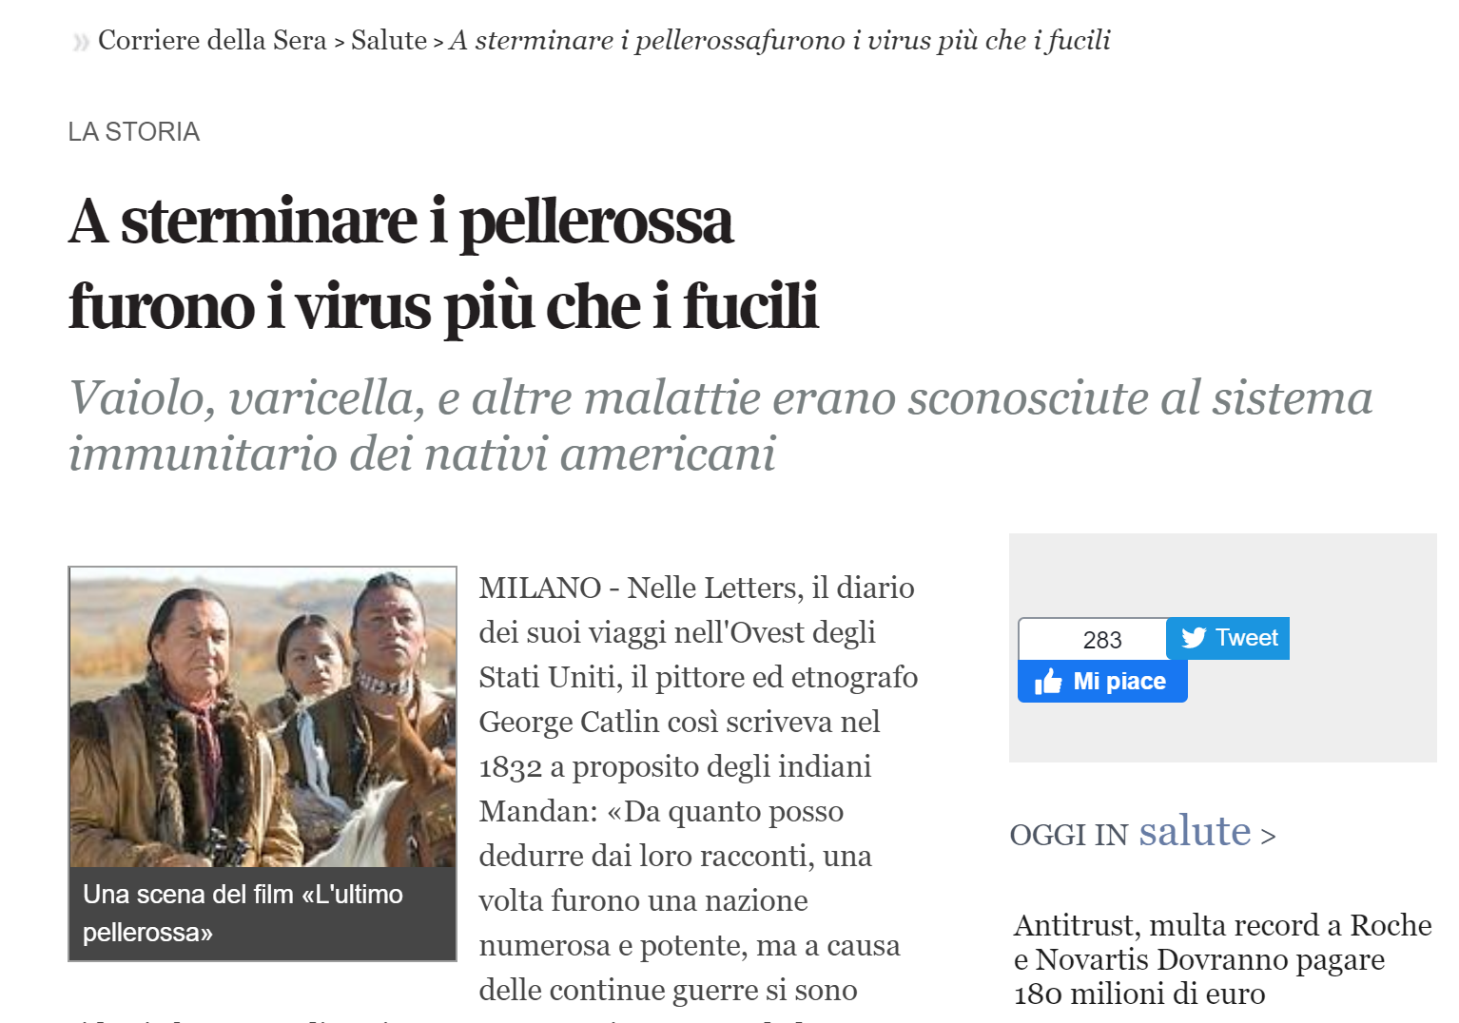
Quando la memoria non c’è

Slide 58
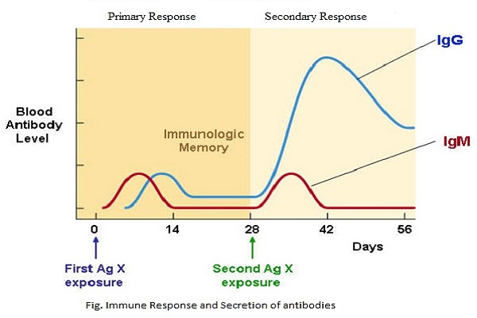
Risposta adattativa primaria e richiamo
Più rapida, più ampia
Tempo di dimezzamento
Dipende da valori raggiungi
Persistenza ambientale di stimolo
Solo in alcuni casi i livelli di anticorpi correlano con protezione

